Slide 1
SOE PRO SERVICES
Rubén Seoane Iglesias

Slide 2
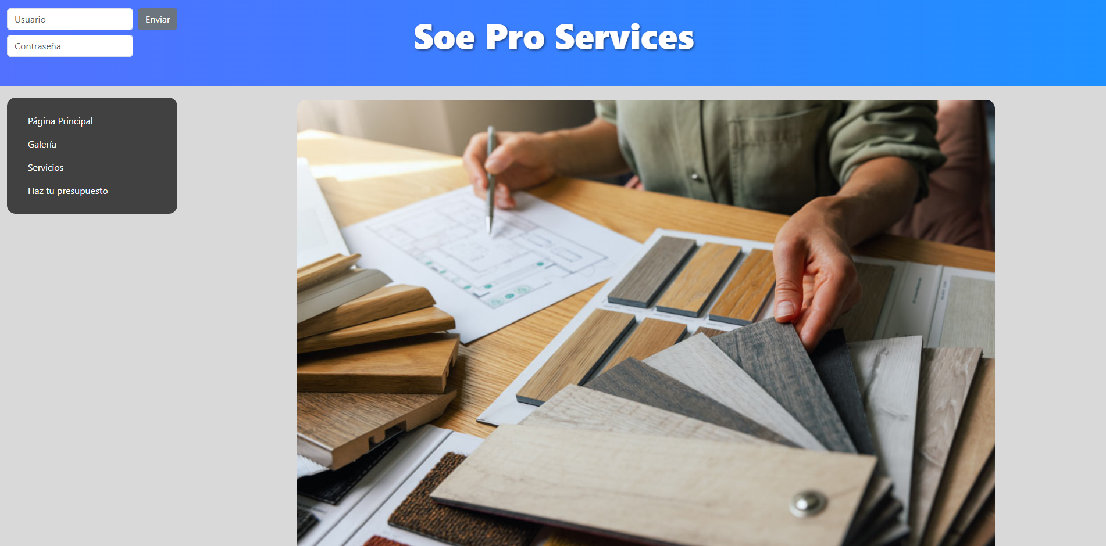
PÁGINA PRINCIPAL

Slide 3
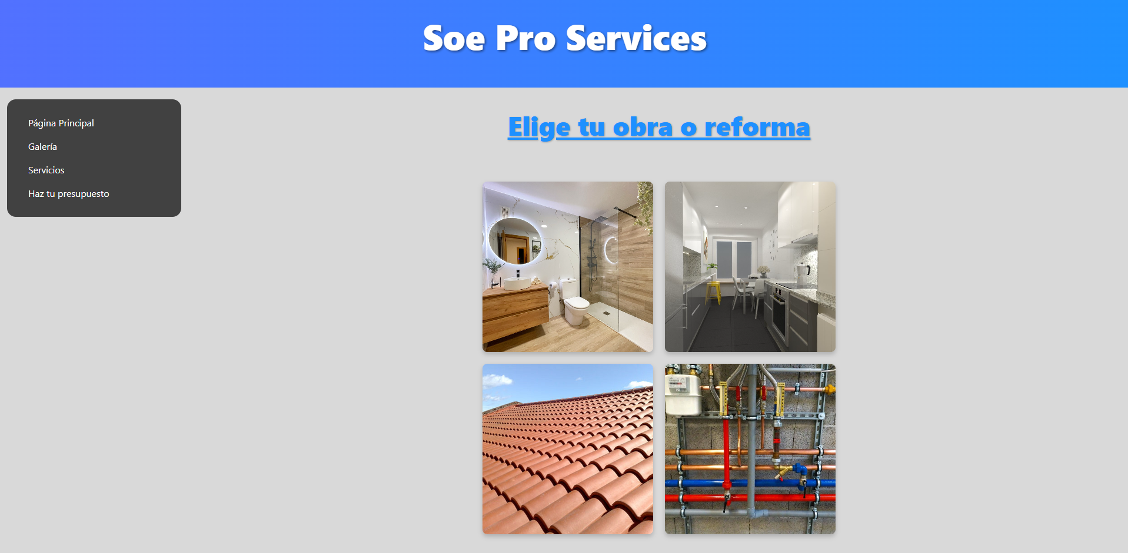
PRESUPUESTO

Slide 4
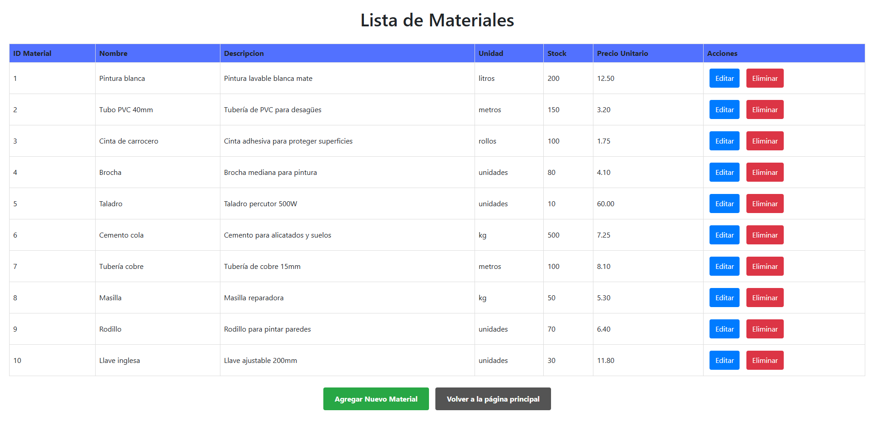
TABLAS DE DATOS

Slide 5
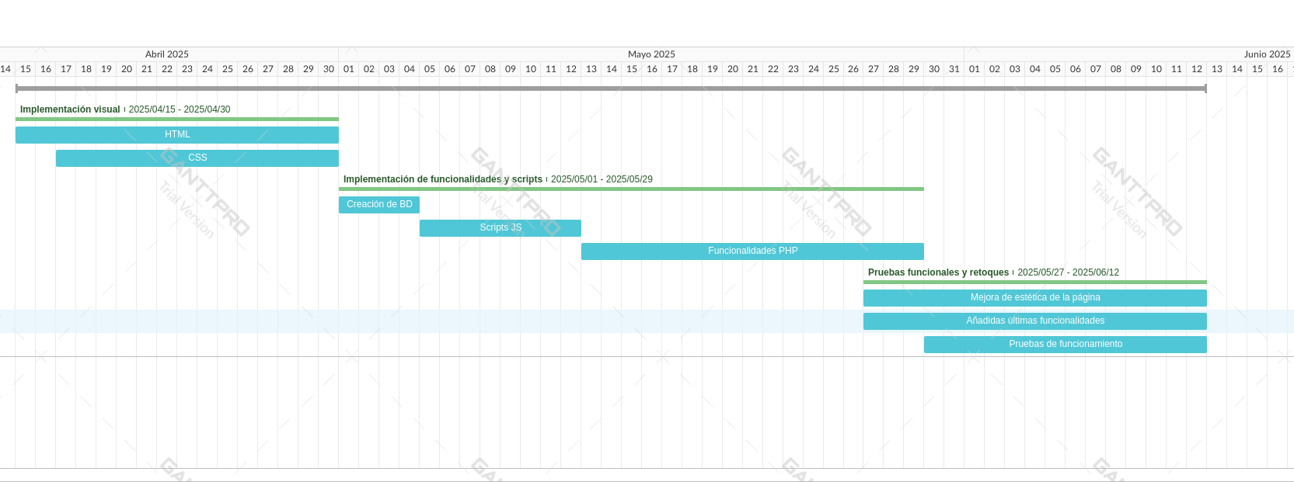
PLANIFICACIÓN TEMPORAL

Slide 6
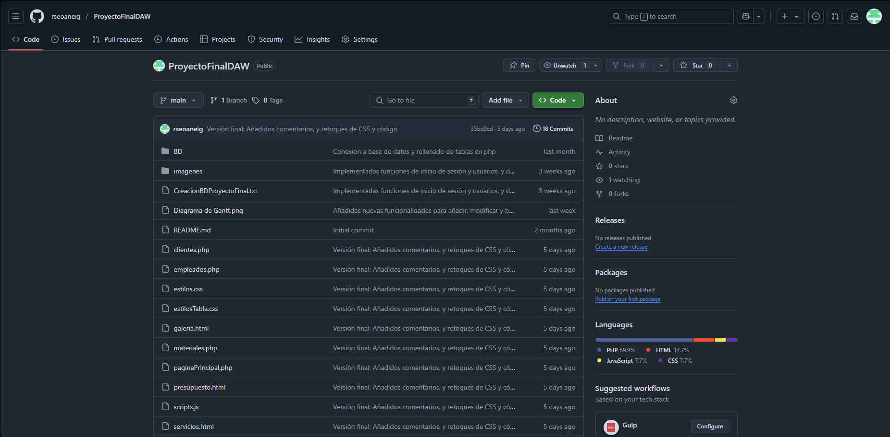
GITHUB

